Slide 1

더본코리아 기업 재무분석
202010057 최아름
201910065 김정빈

Slide 2
Index
1
기업소개
2
재무제표
3
재무분석

Slide 3
1
기업소개

Slide 4

1
기업소개
Photo
설립연도
1994년 1월 12일
본사위치
서울특별시 강남구
주요사업
요식업, 숙박업
매출액
1,507억원 (2020)
영업이익
82억원 (2020)
더본코리아 대표이사
백 종 원
「
착한 가격, 대중적인 메뉴의 브랜드를 운영하는 더본코리아는
모든 고객께서 부담없는 가격에 푸짐한 음식을 맛보고,
더불어 즐거움까지 느끼실 수 있는 한끼 식사를 만드는 것이 목표입니다.
」

Slide 5
1
기업소개
2002, 2004
2006
2011, 2012
2017
2002. 05
'본가’ 브랜드 런칭
2006. 02
'사각쌈채반’
개발 및 디자인 등록
2011. 05
'역전우동0410’ 브랜드 런칭
2017. 01
호텔더본 제주 개관
2004. 09
‘해물떡찜0410’ 브랜드 런칭
2012. 07
'백’s 비빔밥’ 브랜드 런칭
호텔더본 ‘베이커리앤’,
‘본가 프리미엄' 브랜드 런칭
06
‘빽다방’ 브랜드 런칭
08
'홍콩반점0410’ 브랜드 런칭
10
(주)더본재팬 법인 설립
1993, 1998
2005
2008
2014
1993. 04
‘대패삼겹살’ 개발 및
‘원조쌈밥집‘ 브랜드 런칭
2005. 03
청도 더본식품 유한공사 설립
(중국 소스제조 공급회사)
2008. 01
(주)더본아메리카 법인 설립
2014. 02
'돌배기집’ 브랜드 런칭
09
‘백철판0410’ 브랜드 런칭
1998. 07
‘한신포차’ 브랜드 런칭
'행복분식’ 브랜드 런칭
10
'새마을식당’ 브랜드 런칭
10
'새마을식당’ 브랜드 런칭

Slide 6
1
기업소개 – SWOT 분석
합리적이고 저렴한 가격의 프랜차이즈
대표의 직접적인 방송출연으로 높은 프랜차이즈 인지도
강력한 마케팅 방안
대표의 방송 이미지에 따라 프랜차이즈 이미지 좌우
가맹점에 비해 매우 적은 직영점
가맹점 관리 소홀
( 강점 )
( 약점 )
S
W
O
T
진입장벽이 낮은 편이여서 경쟁이 치열함
시대에 따른 트렌드의 빠른 변화
코로나 19로 인한 매출액 감소
레드오션
디지털 플랫폼과 인공지능 기술의 발전
정부의 외식산업 지원 정책
배달(언택트)의 수요 증가
( 기회 )
( 위협 )

Slide 7
2
재무제표

Slide 8
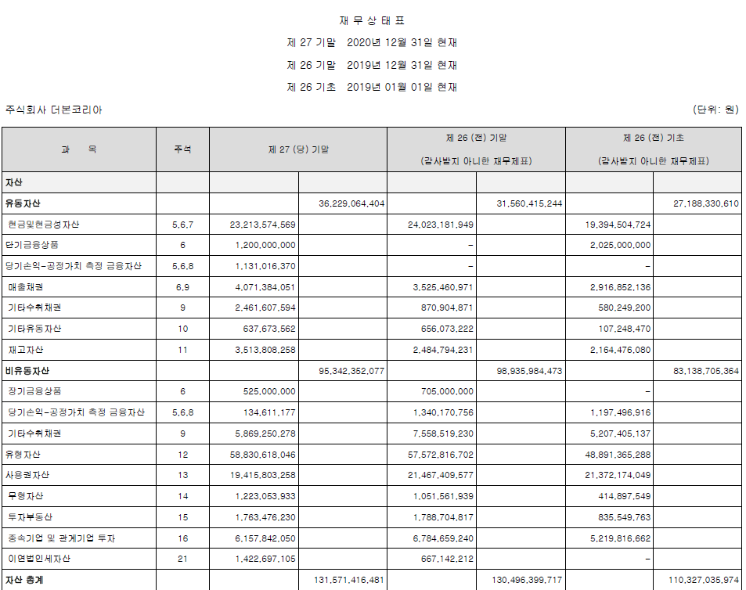
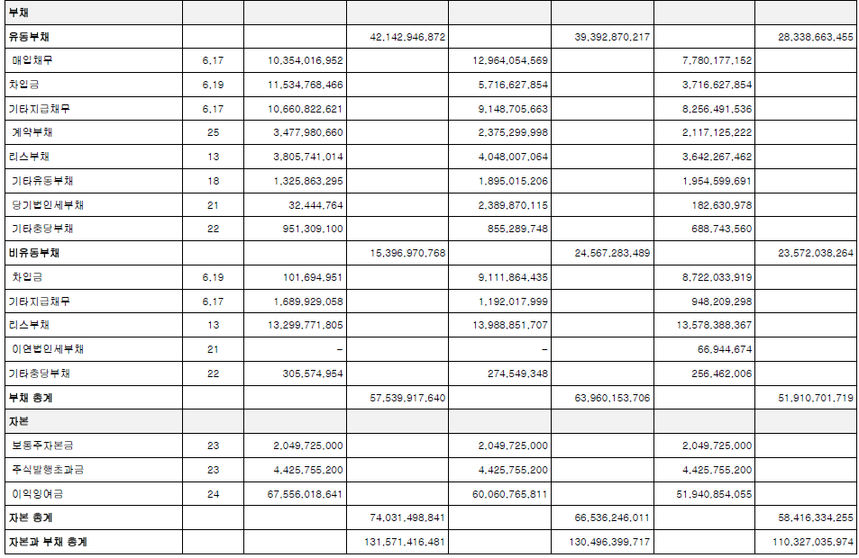
2
재무제표 - 재무상태표

Slide 9
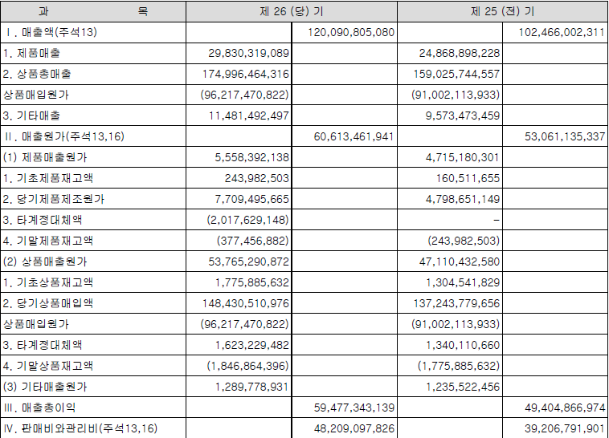
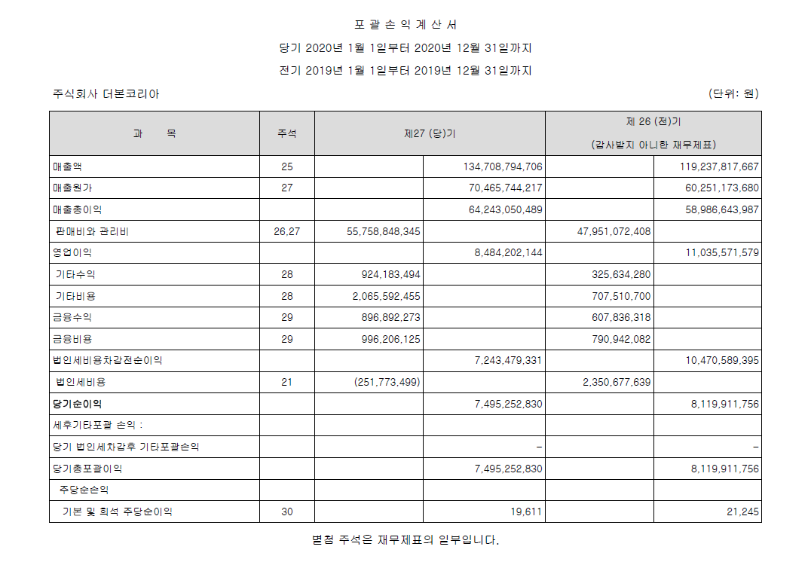
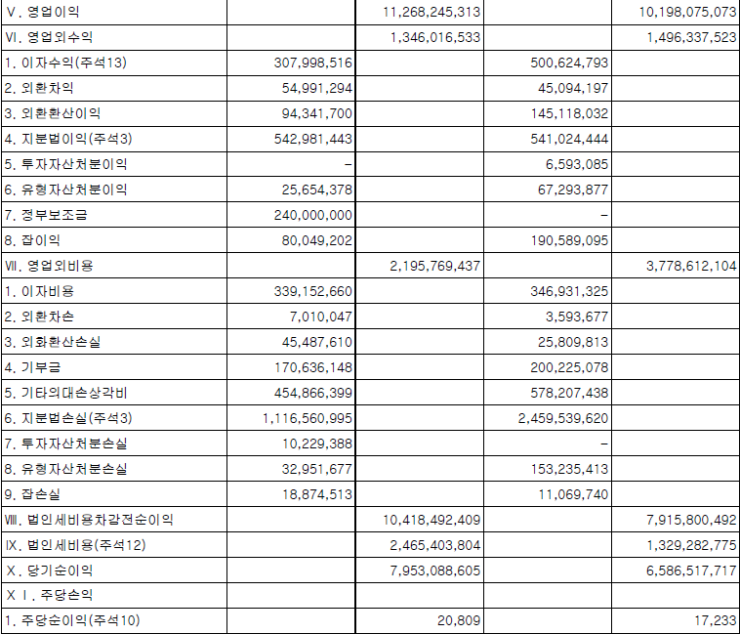
당기 2019년 1월 1일부터 2019년 12월 31일까지
전기 2018년 1월 1일부터 2018년 12월 31일까지
2
재무제표 - 손익계산서

Slide 10
3
재무분석

Slide 11
3
재무분석 – 수익성 분석 : 이익창출능력 측정
수익성 분석 | 2017 | 2018 | 2019 | 2020
총자산이익률 | 7.04 | 5.97 | 6.22 | 5.69
자기자본순이익률 | 12.05 | 11.28 | 12.2 | 10.12
매출액순이익률 | 3.44 | 6.43 | 6.80 | 5.56
001
>>
총자산이익률(ROA) = 당기순이익 / 총자산
⇨ 자본조달 측면에서 효율성이 내려가 총자산 수익률이 낮아짐. 즉, 기업의 자산 이용 효율성이 떨어짐.
002
>>
자기자본순이익률(ROE) = 당기순이익 / 자기자본
⇨ 기업이 자산을 잘 활용하는 상황에서 총자산 > 자기자본 일 경우 자기자본순이익률은 증가
하지만, 총자산수익률이 낮아짐으로써 자기자본순이익률이 낮아짐.
003
>>
매출액순이익률(ROS) = 당기순이익 / 매출액
⇨ 매출이 늘어났지만 원가가 상대적으로 더 큰 비율로 늘어남. 즉, 원가통제가 효율적으로 이루어지지 않음.

Slide 12
3
재무분석 – 성장성 분석 : 기업의 성장성 측정
성장성 분석 | 2018 | 2019 | 2020
매출액증가율 | 20.36 | 16.37 | 12.97
총자산증가율 | 29.80 | 18.28 | 0.82
순이익증가율 | 10.10 | 23.28 | -7.70
001
>>
매출액증가율 = ( 당기매출액 – 전기매출액 ) / 전기매출액
⇨ 매출액이 증가한다는 것은 시장점유율이 커진다는 것임. 즉, 외형적으로 그만큼 신장세를 보인다는 의미함.
002
>>
총자산증가율 = ( 기말총자산 – 기초총자산 ) / 기초총자산
⇨ 2018, 2019년은 매출액 증가에 비해 자산에 대한 투자가 과대하다는 것을 의미함.
하지만 2020년은 매출액증가율에 비해 총자산증가율이 훨씬 낮아 자산 투자가 효율적임을 의미함.
003
>>
순이익증가율 = ( 당기순이익 – 전기순이익 ) / 전기순이익
⇨ 매출액증가율 감소, 순이익증가율 감소로 보아 실질적인 성장은 거의 정체되었음을 알 수 있음.

Slide 13
3
재무분석 – 활동성 분석 : 자산을 활용하여 얼마나 효율적으로 매출을 실현하는지 측정
활동성 분석 | 2018 | 2019 | 2020
매출채권회전율 | 35.12 | 33.82 | 33.08
재고자산회전율 | 47.34 | 47.99 | 38.34
유형자산회전율 | 2.16 | 2.24 | 2.31
총자산회전율 | 0.51 | 0.99 | 1.03
001
>>
매출채권회전율 = 매출액 / 매출채권
⇨ 현재는 차이가 크지 않으나, 매출채권 회수기간이 길어질수록
매출채권이 매출액으로 현금화되는 데 더 오래 걸리기 때문에 자금압박을 받을 수 있음.
002
>>
재고자산회전율 = 매출액 / 재고자산
⇨ 재고자산회전율이 낮다는 것은 보다 많은 재고자산으로 매출을 실현시키므로
재고자산이 판매활동에 효율적으로 이용되지 않고 있음을 의미함.

Slide 14
3
재무분석 – 활동성 분석 : 자산을 활용하여 얼마나 효율적으로 매출을 실현하는지 측정
활동성 분석 | 2018 | 2019 | 2020
매출채권회전율 | 35.12 | 33.82 | 33.08
재고자산회전율 | 47.34 | 47.99 | 38.34
유형자산회전율 | 2.16 | 2.24 | 2.31
총자산회전율 | 0.51 | 0.99 | 1.03
003
>>
유형자산회전율 = 매출액 / 유형자산
⇨ 유형자산이 현금으로 회수되는 데 걸리는 시간이 줄어듦으로써
유형자산이 더 효율적으로 이용된 것으로 나타남.
004
>>
총자산회전율 = 매출액 / 총자산
⇨ 총자산회전율이 높아진다는 것은 총자산에 비해 매출이 올라갔다는 것으로
자산을 더 효율적으로 사용하고 있음을 의미함.

Slide 15
3
재무분석 – 유동성 분석 : 기업의 단기채무지급능력 측정
유동성 분석 | 2018 | 2019 | 2020
유동비율 | 85.9 | 80.1 | 95.9
당좌비율 | 77.6 | 73.8 | 88.3
순운전자본비율 | -4.4 | -6.0 | -1
001
>>
유동비율 = 유동자산 / 유동부채
002
>>
당좌비율 = 당좌자산 / 유동부채 = ( 유동자산 – 재고자산 – 기타유동자산 ) / 유동부채
⇒ 일반적으로 유동비율과 당좌비율이 각각 100% 이상이 되어야 유동성이 확보되었다고 볼 수 있음.
하지만 유동부채에 비해 유동자산이 작음으로써 유동비율과 당좌비율이 100% 이하임.
현금화가 가능한 유동자산을 충분히 보유함으로써 만기 1년 미만인 유동부채를 효율적으로 상환할 필요가
있음.

Slide 16
3
재무분석 – 유동성 분석 : 기업의 단기채무지급능력 측정
유동성 분석 | 2018 | 2019 | 2020
유동비율 | 85.9 | 80.1 | 95.9
당좌비율 | 77.6 | 73.8 | 88.3
순운전자본비율 | -4.4 | -6.0 | -1
003
>>
순운전자본구성비율 = 순운전자본 / 총자본 = ( 유동자산 – 유동부채 ) / 총자본
⇨ 순운전자본구성비율의 경우 기업의 파산이나 부실을 예측할 때 도움이 됨.
순운전자본구성비율이 음( - ) 의 값을 가지면 상환할 수 없음을 의미함.
⇒ 전체적으로 보았을 때, 더본코리아는 단기채무지급능력이 부족함.
유동자산을 충분히 보유할 필요가 있음.

Slide 17
3
재무분석 – 레버리지 분석 : 기업의 장기채무지급능력 측정
레버리지 분석 | 2018 | 2019 | 2020
부채비율 | 77.7 | 96.1 | 88.8
자기자본비율 | 56.2 | 50.9 | 52.9
비유동비율 | 128.7 | 148.6 | 142.3
비유동장기적합률 | 106.6 | 108.5 | 101.4
001
>>
부채비율 = 총부채 / 자기자본
⇨ 일반적으로 100% 이하일 때 채권회수가 안정적임.
더본코리아의 경우 100% 이하이기 때문에 안정적이라고 볼 수 있음.
002
>>
자기자본비율 = 자기자본 / 총자본
⇨ 일반적으로 자기자본이 총자본에서 50% 이상 될 때 양호하다고 봄.
더본코리아의 경우 50% 이상이긴하나, 50%에 가까우므로 자기자본을 더 확보할 필요가 있음.

Slide 18
3
재무분석 – 레버리지 분석 : 기업의 장기채무지급능력 측정
레버리지 분석 | 2018 | 2019 | 2020
부채비율 | 77.7 | 96.1 | 88.8
자기자본비율 | 56.2 | 50.9 | 52.9
비유동비율 | 128.7 | 148.6 | 142.3
비유동장기적합률 | 106.6 | 108.5 | 101.4
003
>>
비유동비율 = 비유동자산 / 자기자본
⇨ 일반적으로 100% 이하일 때 양호한 것으로 판단함.
하지만 100% 이상인 것을 보아 비유동자산에 투입된 자본이 자기자본 뿐만 아니라 타인자본에서도 조달하고
있음을 의미함.
004
>>
비유동장기적합률 = 비유동자산 / ( 자기자본 + 비유동부채 )
⇨ 일반적으로 100% 이하일 때 양호한 것으로 판단함.
변화가 크진 않으나 계속 감소하는 것을 보아 자본배분이 점차 안정적으로 변화하는 것을 의미함.

Slide 19

THANK YOU.

